Slide 1
개인 공부.

Slide 2
TABLE OF CONTENTS
01
02
03
04
05
06
Type of Learning
지도학습 & 비지도 학습
Decision Tree
Support Vector Machine
Logistic Regression
K-평균 군집화
07
08
09
K-NN
PCA
K-NN
10
11
12
PCA
AutoEncoder
GAN

Slide 3
Difference between supervised learning and unsupervised learning
1. 머신 러닝(Machine Learing)
데이터를 이용해서 컴퓨터를 학습시키는 방법론
2. 지도 학습(Supervised Learing)
데이터에 Label-명시적인 정답이 주어진 상태에서 컴퓨터를 학습시는 방법
3. 비지도 학습(Unsupervised Learing)
데이터에 Label-명시적인 정답이 주어지지 않은 상태에서 컴퓨터를 학습시키는 방법론

Slide 4
Machine learning & Deep Learing의 지도학습 과 비지도학습의 차이점
결정 트리
머신러닝(Machine learning)
서포트 벡터 머신
로지스틱 회귀
지도 학습(Supervised Learing)
합성곱 신경망(CNN)
딥러닝(Deep learning)
순환 신경망(RNN)
장단기 기억 신경망(LSTM)

Slide 5
Machine learning & Deep learing의 지도학습 과 비지도학습의 차이점
K-평균 군집화
머신러닝(Machine learning)
자기 조직화 지도
주성분 분석(PCA)
비지도 학습(UnSupervised Learing)
오토인코더
딥러닝(Deep learning)
생성적 적대 신경망
제한된 볼츠만 머신

Slide 6
지도 학습
02
Machine learning

Slide 7
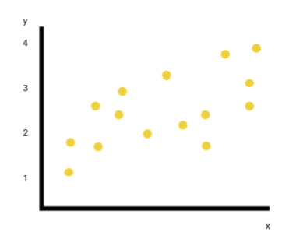
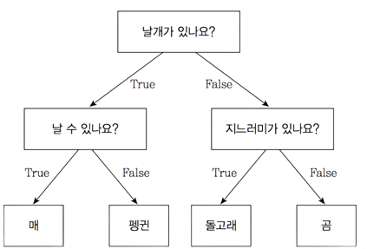
지도 학습 Machine Learing
결정 트리(Decision Tree)
데이터의 특성을 기반으로 트리 형태의 의사 결정 모델을 생성
데이터의 특성을 기반으로 의사 결정 규칙을 나타낸다
Structure: Root Node, internal node, leaf node 구성
---------------------------------------------------------------------
분류
회귀

Slide 8
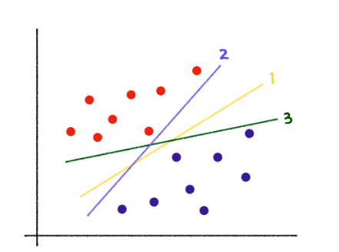
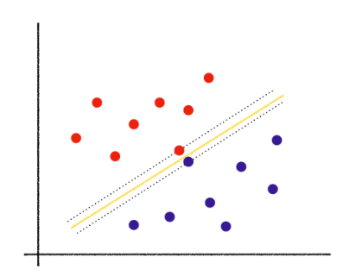
지도 학습 Machine Learing
서포트 벡터 머신(Support Vector Machine)
분류를 위한 기준선을 정의 하는 모델

Slide 9
지도 학습 Machine Learing
로지스틱 회귀(Logistic Regression )
Logistic Regression: 회귀를 사용해서 데이터가 어떤 범주에 속할 확률을 0에서 1사이의 값으로 예측하고 그 확률에 따라 가능성이 더 높은 범주에 속하는 것으로 분류해주는 알고리즘
사용: 로지스틱 회귀의 분류 모델은 이진 분류 모델로 클래스가 2개만 있을떄 가능하다.
Why?
어떤 것이 A그룹에 속할지, B그룹에 속할지를 예측하는데 사용하는 방법이기 떄문
EX): mail이 spam인지 아닌지를 판단하는 경우
이메일의 특징으로(단어 수, 특정 단어의 유무)등을 바탕으로 이메일이 spam인지 아닌지 판단
즉 Logistic Regression은 A 또는 B중 어느 한 그룹에 속할 확률을 계산하는데 특화되어 있는 것 이기 떄문에 클래스가 2개만 있을때 사용하는 것이 적합한 방법이다.

Slide 10
비지도 학습 Machine Learing
로지스틱 회귀(Logistic Regression )
만약 클래스가 2개 이상이라면?
First Solution: 로지스틱 회귀를 바로 적응하기는 어려움 -> 대신 각각의 그룹에 대해 따로 따로 Logistic Regression을 적용하는 방법 사용
Second Solution: One-vs-Rest(OvR) OR One-vs-All(OvA) 사용
각 class에 대해 개별적으로 이진 분류 모델 훈련
Spam, important mail, regular mail의 3개의 이진 분류 모델을 만든다.
새로운 mail이 들어오면 각 모델에 적용하여 가장 높은 확률을 갖는 클래스로 분류
Third Solution: Softmax Regression 또는 다항 로지스틱 Regression사용
Logistic Regression을 확장한 모델로, 출력층에 softmax 함수사용
각 클래스에 대한 확률을 계산하고, 가장 높은 확률을 갖는 클래스로 분류

Slide 11
비지도 학습
02
Machine learning

Slide 12
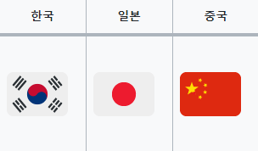
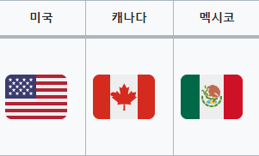
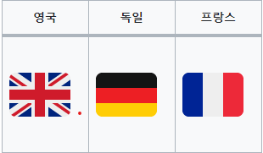
비지도 학습 Machine Learing
K-평균 군집화
K-Means algorithm?
K-means 알고리즘은 K개의 Cluster으로 묶는 Cluster 알고리즘(거리 기반 분석)
Cluster 1.
Cluster 2.
Cluster 3.
아시아
북아메리카
유럽
즉 K-means 알고리즘은 가깝게 위치하는 데이터를 비슷한 특성을 지닌 데이터로 같은 군집으로 군집화 한다.
이 알고리즘은 cluster 내 데이터 point들의 거리를 제곱합을 최소화하는 방향으로 중심점을 반복적으로 업데이트 한다.

Slide 13
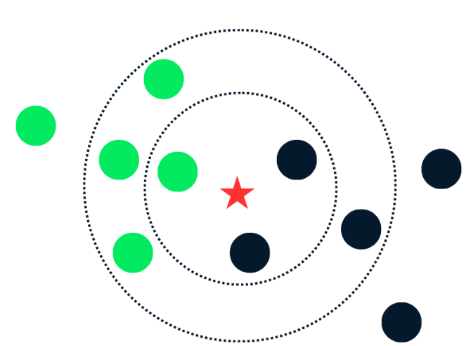
비지도 학습 Machine Learing
K-NN
K-NN은 K-평균 군집화와 다르게 새로운 데이터의 레이블을 예측하는데 사용된다.
K-NN의 EX):
사용자들의 영화 평점
새로운 사용자 A가 특정 영화에 대한 평점을 남기려한다.
K-NN알고리즘은 A와 가장 유사한 취향을 가진 K명의 사용자를 찾는다.
이 K명의 사용자가 해당 영화에 대해 남긴 평점의 평균 또는 다수결에 따라 A의 평점을 예측함.
즉 사용자의 취향을 고려한 개인으로 맞추어진 영화 추천 서비스 제공 가능
Differences between K-NN & K-Means Clustering
Learning style:
K-평균 군집화: 비지도 학습 알고리즘으로, 레이블이 없는 데이터를 사용해서 cluster를 생성한다.
K-NN: 지도 학습 알고리즘으로, 레이블이 있는 데이터를 사용하여 새로운 데이터 포인트의 레이블 예측
Purpose of use:
K-평균 군집화: 데이터를 그룹화해서 유사한 특성을 가진 데이터를 식별하는데 사용됨
K-NN은 새로운 데이터 포인트의 레이블을 예측하는데 사용됨
How the algorithm works?
K-평균 군집화: cluster 중심점을 반복해서 업데이트하여 cluster 내 데이터 포인트들의 거리를 제곱합을 최소화 하는 방식
K-NN: 새로운 데이터 포인트와 가장 가까운 K개의 이웃을 찾아 다수결 또는 평균을 통해 레이블을 예측

Slide 14
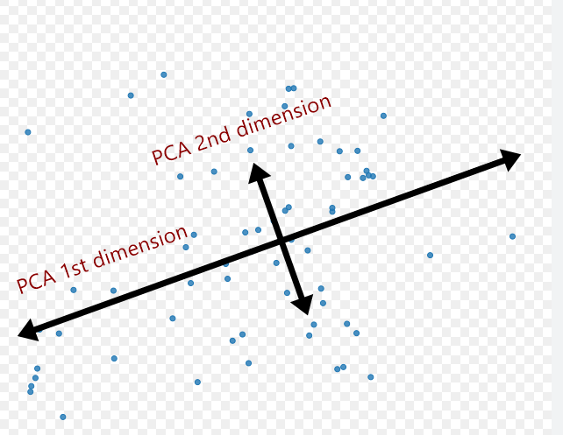
비지도 학습 Machine Learing
주성분 분석(Principle component Analysis)
PCA는 차원 축소(Dimensionality reduction)기법으로, 고차원 데이터를 저차원 데이터로 변환 시키는 방법
PCA의 핵심 목표는 데이터의 변동성(분산)을 최대한 보존하면서 데이터의 차원을 축소시키는 것
PCA 활용분야: 머신러닝, 데이터마이닝, 통계분석, 노이즈제거
Why do we use PCA?
차원 축소를 통한 계산 효율성 향상
고차원 데이터는 계산 비용이 높아질 가능성이 있다.
PCA를 통해 주요 변동성을 유지하면서 차원을 줄이면 계산 속도와 메모리 사용량을 크게 낮추는게 가능하다.
2. 데이터 압축 및 저장 공간 절감
데이터의 주요 특징을 유지하면서 데이터 크기를 줄일 수 있음
이 과정을 통해서 저장 공간과 전송 비용을 절감할수 있음
3.노이즈 제거 및 데이터 품질 향상
PCA를 통해서 데이터의 주요 변동성(분포)을 포착 가능
이를 활요해서 데이터에 포함된 노이즈를 제거해서 데이터 품질 향상이 가능하다.

Slide 15
지도 학습
02
Deep learning

Slide 16
지도 학습 Deep Learing
합성곱 신경망(CNN)
Work samples
Skills
Professional narrative
Work samples can be anything from graphics to writing, videos or websites that showcase your design, development or the writing skills you have
Skills and qualifications are the credentials you have that show employers your experience and abilities in various areas that are related to your field
An overview of past project successes or other accomplishments as well as a summary of relevant knowledge and skills gained over the course of your career
지도 학습 (Supervised Learning)

Slide 17
지도 학습 Deep Learing
순환 신경망(RNN)
Work samples
Skills
Professional narrative
Work samples can be anything from graphics to writing, videos or websites that showcase your design, development or the writing skills you have
Skills and qualifications are the credentials you have that show employers your experience and abilities in various areas that are related to your field
An overview of past project successes or other accomplishments as well as a summary of relevant knowledge and skills gained over the course of your career
지도 학습 (Supervised Learning)

Slide 18
지도 학습 Deep Learing
장단기 기억 신경망(LSTM)
Work samples
Skills
Professional narrative
Work samples can be anything from graphics to writing, videos or websites that showcase your design, development or the writing skills you have
Skills and qualifications are the credentials you have that show employers your experience and abilities in various areas that are related to your field
An overview of past project successes or other accomplishments as well as a summary of relevant knowledge and skills gained over the course of your career
지도 학습 (Supervised Learning)

Slide 19
비지도 학습
02
Deep learning

Slide 20
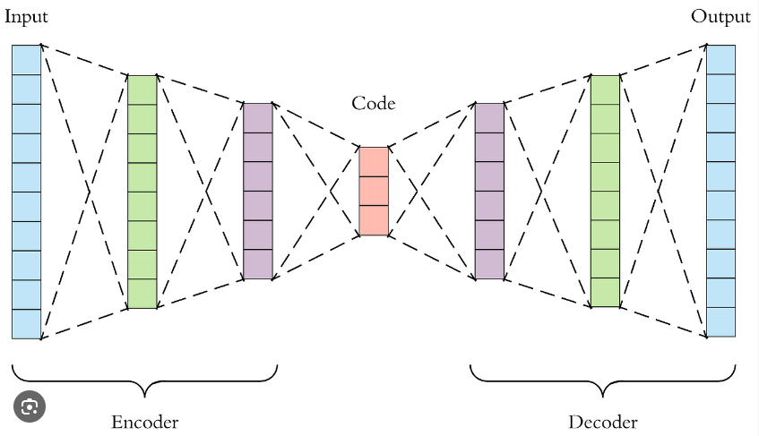
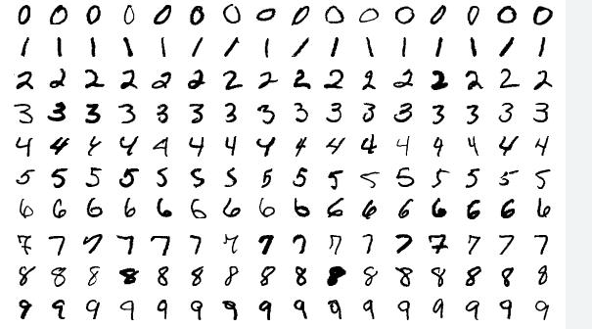
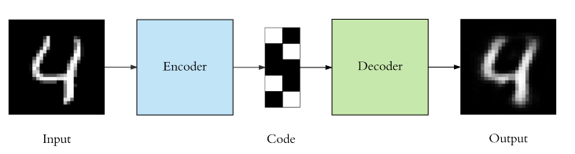
비지도 학습 Deep Learing
오토인코더(AutoEncoder)
입력이 들어왔을 떄, 해당 입력 데이터를 최대한 압축시킨 후, 데이터의 특징을 추출해서 다시 본래의 입력 형태로 복원시키는 신경망
Why do we use AutoEncoder?
AutoEncoder Neural Network
차원 축소, 특징 추출, 노이즈 제거, 이상치 탐지, 생성 모델링, 전이 학습
---------------------------------------------------------------------------------------------
Encoder: 인지 네트워크(recognition network)라고도 하며, 입력을 내부 표현으로 변환
Decoder: 생성 네트워크(generative network)라고도 하며, 내부 표현을 출력으로 변환
Encoder: 데이터를 압축하는 부분
Decoder: 데이터를 복원 하는 부분
MNIST DATA

Slide 21
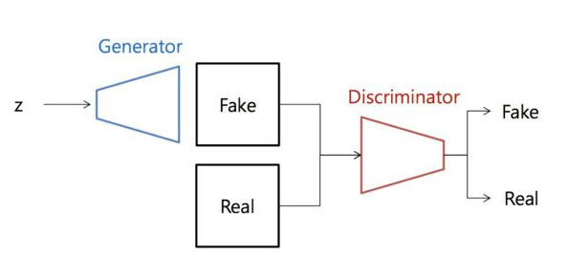
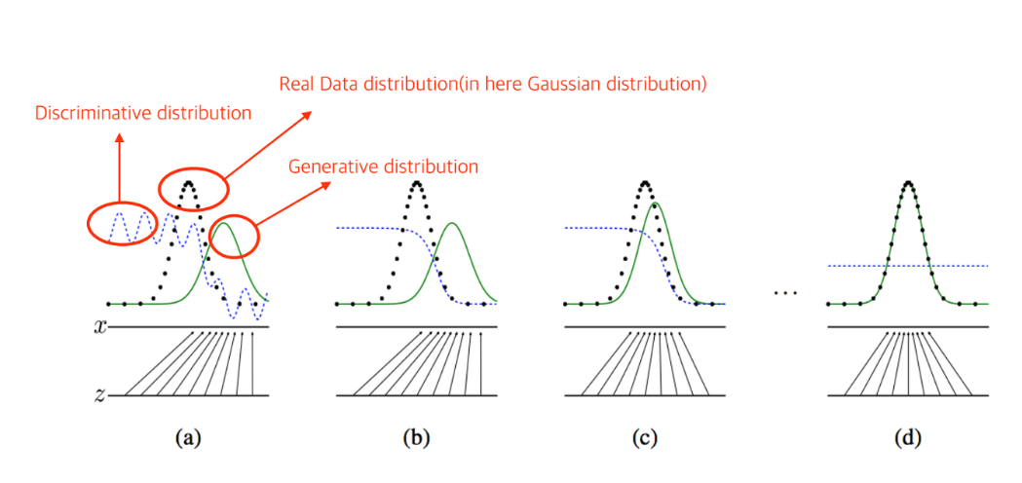
비지도 학습 Deep Learing
생성적 적대 신경망(Generative Adversarial Network)
생성자와 식별자가 서로 경쟁(Adversarial)하며 데이터를 생성하는 모델을 뜻함
GAN의 구조와 원리
GAN의 학습 원리
Generator(생성자): 생성된 z를 받아서 실제 데이터와 비슷한 데이터를 만들어 내도록 학습
Discriminator(구분자): 실제 데이터와 생성자가 생성한 가짜 데이터를 구별하도록 학습
(a): 실제 데이터의 분포를 나타내지만, a의 분포는 복잡하고 비정규적인 모습
(b): GAN의 생성기(Generator)가 만들어내는 가짜 데이터 분포
(c) & (d) 부분은 생성기가 만든 가짜 데이터가 점점 실제 데이터와 분포와 비슷해지는 과정
즉 C & D의 과정에서 생성기와 식별기가 서로 경쟁하며 학습을 진행한다.
즉 GAN은 결국 주어진 데이터의 확률 분포를 예측하는 모델

Slide 22
THANKS!
Do you have any questions?
youremail@freepik.com
+34 654 321 432
yourwebsite.com
Please keep this slide for attribution

